Slide 1





Trường THCS Thượng Thanh
BÀI GIẢNG
V
Ậ
T
L
Ý
7
GV: Phạm Thùy Dung

Slide 2
ĐỊNH LUẬT PHẢN XẠ ÁNH SÁNG
Môn : Vật lý 7
Giáo viên: Phạm Thùy Dung

Slide 3
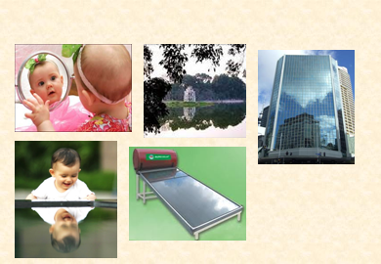
.
Hình của một vật quan sát được trong gương gọi là ảnh của vật tạo bởi gương.

Slide 4

Hình của một vật quan sát được trong gương gọi là ảnh của vật tạo bởi gương.
Hình vẽ biểu diễn gương phẳng

Slide 5

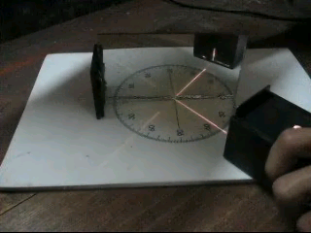
Thí nghiệm: Dùng đèn pin chiếu một tia tới SI lên một gương phẳng đặt vuông góc với một tờ giấy. Quan sát hiện tượng và rút ra nhận xét?
Nhận xét:
Tia sáng từ đèn phát ra đi là là trên mặt tờ giấy, khi gặp gương tia sáng bị hắt lại cho tia IR.
- Tia sáng bị hắt lại SR được gọi là tia phản xạ
- Hiện tượng trên gọi là hiện tượng phản xạ ánh sáng.

Slide 6
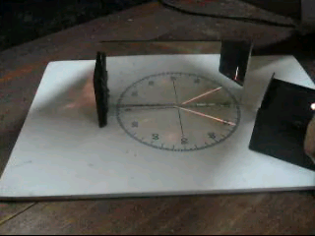
C2: Cho tia SI đi là là trên mặt tờ giấy.
Hãy quan sát và cho biết tia phản xạ IR nằm trong mặt phẳng nào?
Kết luận:
Tia phản xạ nằm trong cùng mặt phẳng với .............và đường................
tia tới
pháp tuyến

Slide 7
2. Phương của tia phản xạ quan hệ thế nào với phương của tia tới?
S
Phương của tia tới được xác định bằng góc nhọn
SIN = i gọi là góc tới
Phương của tia phản xạ được xác định bằng góc nhọn
N
i
NIR = i’: gọi là góc phản xạ
I
i’
SI: tia tới
IR: tia phản xạ
IN: pháp tuyến
R

Slide 8
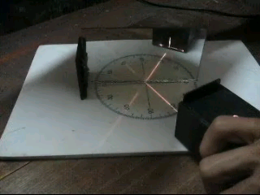

Slide 9
Góc tới i | Góc phản xạ i’
60º
45º
30º
S
60º
45º
N
i
I
30º
i’
bằng
Kết luận: Góc phản xạ luôn luôn...........góc tới
R

Slide 10


ĐỊNH LUẬT PHẢN XẠ ÁNH SÁNG
 A

Slide 12
Tiết 4:
ĐỊNH LUẬT PHẢN XẠ ÁNH SÁNG
I. Gương phẳng:
Hình vẽ biểu diễn gương phẳng
II. Định luật phản xạ ánh sáng:
- Tia phản xạ nằm trong cùng mặt phẳng với tia tới và đường pháp tuyến.
- Góc phản xạ luôn luôn bằng góc tới
4. Biểu diễn gương phẳng và các tia sáng trên hình vẽ.
Gương phẳng được biểu diễn bằng một đoạn thẳng, phần gạch chéo là mặt sau của gương. Tia tới SI và pháp tuyến IN nằm trên mặt phẳng hình vẽ.
N
S
R
70
80
90
100
110
50
60
120
40
i
130
140
30
i’
20
150
160
10
170
0
I
180
C3: Hãy vẽ tia phản xạ IR.

Slide 13
III. Vận dụng:
C4: Trên hình 4.4. vẽ một tia sáng tới SI chiếu lên một gương phẳng M.
S
a. Hãy vẽ tia phản xạ.
70
80
90
100
110
60
120
Vẽ pháp tuyến IN với gương tại I.
N
50
130
40
I
30
140
20
150
Vẽ tia phản xạ IR với góc phản xạ bằng góc tới.
160
10
170
0
R
180
Ta có tia phản xạ IR.
M

Slide 14
III. Vận dụng:
C4: Trên hình 4.4. vẽ một tia sáng tới SI chiếu lên một gương phẳng M.
N
R
b. Giữ nguyên tia tới SI. muốn thu được tia phản xạ có hướng từ dưới lên thì phải đặt gương thế nào? Vẽ hình.
S
100
110
120
130
140
90
150
160
80
170
70
180
60
Vẽ tia phản xạ IR tại I từ dưới lên.
50
40
Vẽ phân giác IN của góc SIR.
30
I
20
Đặt gương vuông góc với IN tại I.
10
0
Ta có vị trí của gương cần đặt.

Slide 15
Củng cố-dặn dò
- Những vật như thế nào thì có thể xem là một gương phẳng
Phát biểu định luật phản xạ ánh sáng
- Học bài cũ
- Làm bài tập ở SBT
- Chuẩn bị trước bài mới “Ảnh của một vật tạo bởi gương phẳng”

